Slide 1
МОСКОВСКИЙ АВИАЦИОННЫЙ ИНСТИТУТ
(НАЦИОНАЛЬНЫЙ ИССЛЕДОВАТЕЛЬСКИЙ УНИВЕРСИТЕТ)
Практическое задание
кафедра 107Б «Внешнее проектирование и эффективность авиационных комплексов»
на тему: «Разработка симулятор диспетчера аэропорта с целью оценки и прогнозирования эффективности работника»
Выполнил: Тамбов Никита Витальевич
студент 3 курса
группы М1О-309С-19
Проверил: Андрющенко С.В.
Москва, 2022

Slide 2
Введение в проблематику
В современном мире, города-миллионники развиваются с большой скоростью. Огромное кол-во человек приезжают и уезжают из своих населенных пунктов.
Наиболее удобным и быстрым способом передвижения является авиация.
За последние годы в России сократилось общее количество аэропортов, а пассажиропоток, наоборот, увеличился в несколько раз.

Slide 3
Рабочий состав любого аэропорта содержит нескольких диспетчеров, которые выполняют определённые задачи связанные с управлением летательного аппарата (ЛА) в воздушном и наземном пространстве.

Slide 4
Цели и задачи
Цель работы: разработка модели симуляции рабочего процесса диспетчера аэропорта с целью оценки эффективности потенциального работника и прогнозирования общего количества диспетчеров на аэропорт с различными наборами взлётно-посадочных полос и трафиком ЛА.
В данном практическом задании решаются задачи:
Ознакомления и изучения рабочего процесса диспетчера взлёта-вылета аэропорта.
Выделения основных составляющих, используемых работником.
Организации логического взаимодействия различных блоков модели симуляции.
Подготовки экспериментальных данных и инструментов анализа.
Программной реализации разработанной модели.

Slide 5
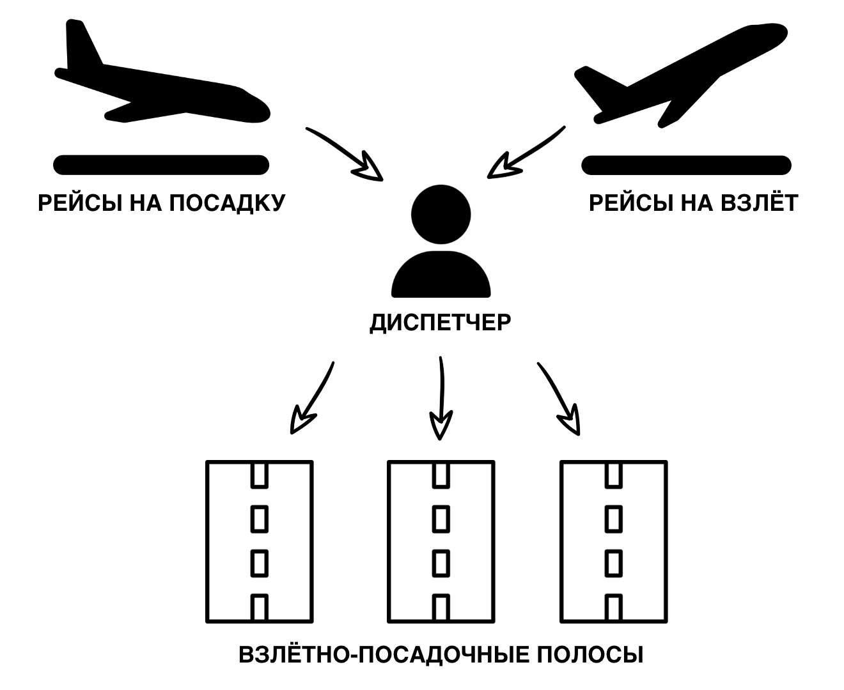
Сценарий операции

Slide 6

Формальная постановка задачи
Необходимо оценить эффективность диспетчера аэропорта относительно первого случая возникновения ошибки или сбоя $t_{с}$ в процессе выполнения работы, учитывая общее количество диспетчеров $N_{д}$ и количество взлётно-посадочных полос $N_{п}$ в заданном аэропорту.

Slide 7
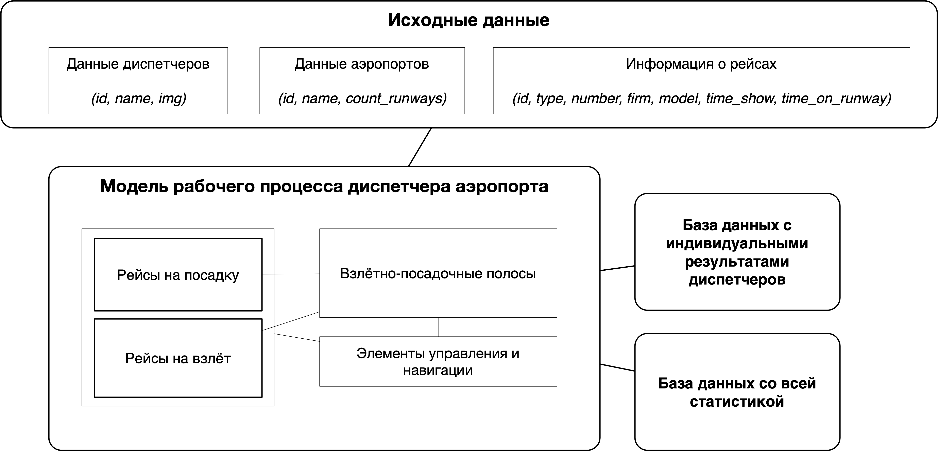
Состав и структура модельно-методического аппарата

Slide 8
Исходные данные
Диспетчеры
Аэропорты
Рейсы

